Slide 2
Композитор – Николай Андреевич Римский – Корсаков. Либретто автора. Премьера оперы состоялась 10 февраля 1882 года в Мариинском театре в Санкт-Петербурге.
«Снегурочку», и в этот раз буквально «прозрел на ее удивительную красоту». С тех пор он стал записывать плоды своего музыкального вдохновения в специальную нотную книгу. Вскоре он отправился в Москву, чтобы лично встретиться с писателем и получить разрешение на использование произведения в качестве основы либретто. Их встреча прошла в очень любезной обстановке. Драматург оценил идею по достоинству и в знак поддержки подарил композитору экземпляр сказки. Летом 1880 года Николай Андреевич принялся за активную работу над оперой. Этому способствовала и окружающая обстановка: пейзажи настоящей русской деревни Стелево, пение птиц… В первый день лета было написало вступление к прологу, а уже в середине августа завершен заключительный хор. Это была самая легкая и быстрая работа за всю музыкальную жизнь композитора. «Снегурочка» стала сюрпризом и для ближайшего окружения Римского-Корсакова, ведь никто не знал о том, что он пишет новую оперу. На инструментовку произведения ушло примерно шесть месяцев, и уже в феврале 1881 года опера была предъявлена общественности. Однако опера не сразу пришлась по вкусу публике. Премьера оказалась малоудачной, как и несколько последующих постановок. Истинное начало театральной жизни «Снегурочки» приходится на 1885 год, когда опера была поставлена в великолепном декоративном убранстве Виктора Васнецова в Московской частной опере. С тех пор «Снегурочка» еще долго не покидала сцену. Весенняя сказка Николая Андреевича Римского-Корсакова – это результат гениального творческого процесса. Черновой вариант оперы был написан всего за шесть недель. Высочайшее мастерство композитора великолепно отражает мелодично-гармоничная партитура и красочный оркестровый ряд. Именно это произведение в полной мере представляет личное и художественное миросозерцание Николая Андреевича. Своеобразная мелодика, несозвучная тенденциям своей эпохи, явилась причиной отторжения оперы в начале ее творческого пути. Но спустя 10 лет именно благодаря необычному нотному созвучию «Снегурочка» становится в центр колоритного художественного процесса.

Slide 3
Опишите образные характеристики главных героев. С помощью каких музыкальных красок «раскрыты» образы главных героев?
Главные-герои - Снегурочка имеющая ледяное тело, но очень горячее сердце;
суровый, но справедливый славянский бог Мороз или попросту Дед-Мороз - её отец ;
Весна-Красна - ласковая и нежная мама Снегурочки ;
Бобыль - алчный человечишко, всегда навеселе - отчим девушки из снега ;
Бобылиха - супруга Бобыля, не менее корыстолюбивая, чем он - мачеха Снегурочки ;
Лель - пастух, имя которого, является производным от имени славянской богини Весны.
Яркие музыки в смену времён года, звуки, краски и ароматы весны. Чередующиеся эпизоды оперы -- то яркие и радостные, наполненные звонкими голосами, то мягко-лирические, пронизанные тихим светом народной поэзии, -- создали многокрасочную картину жизни тех доисторических людей, которые жили в согласии с миром великой Природы, не ведая неправды и зла. Юный пастух Лель, по мысли автора, есть «олицетворение вечного искусства музыки». Своими песнями он способен пробуждать лучшее в человеке; недаром Снегурочка, полюбив его песни, полюбила и мир людей. Лель в опере охарактеризован песнями народного характера.
Снегурочка, воплощение чистой и хрупкой, почти прозрачной красоты. Нежная и кроткая, она как бы олицетворяет собою устремлённость, порыв к самому прекрасному и непреходящему. Музыкальный образ её меняется на протяжении оперы - от детской резвости и холодка до колоратурных переливов голоса, окрашенных светлым человеческим чувством в сцене таяния. Реальные девичьи черты переплетаются в нем со сказочными, лирические элементы -

Slide 4
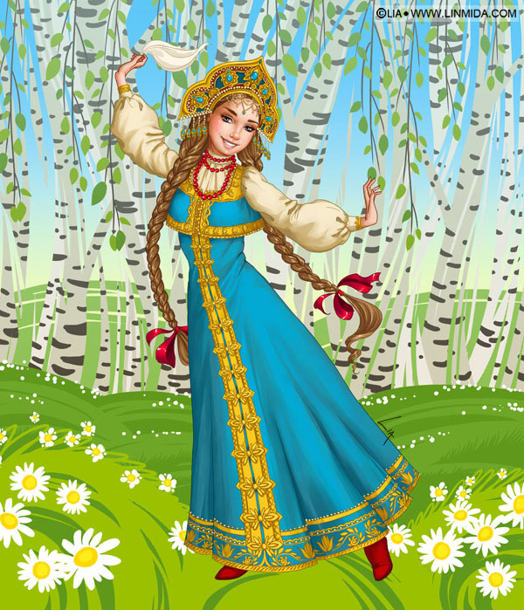
с эпическими, связывающими героиню оперы с миром природы. В образе Снегурочки особенно ярко раскрывается идея неодолимости любви как могучей жизненной силы, перерождающей даже холодную дочь Мороза.
Образ Снегурочки: это реальные девические черты и вместе с тем волшебные, указывающие на связь Снегурочки с миром природы.
В арии «С подружками по ягоду ходить» (ми мажор) возникает пленительный облик юной девушки почти ребенка, шаловливой и резвой, по-детски непосредственной, а наряду с этим вырисовываются и причудливые, фантастические черты этого сказочного лесного существа. В мелодике преобладают подвижные мотивы инструментального характера, проходящие в пении и у солирующей флейты, где они окрашиваются в холодно-прозрачные тона. Эти мотивы составляют лейттему Снегурочки, рисующую здесь, по словам композитора, «внешний мажорный» облик героини сказки, ее грацию, простодушие, холодность. Колоратуры Снегурочки также создают впечатление легкости, воздушности. Рождаясь из интонации «ауканья»,
они воспринимаются как один из «голосов природы».

Slide 5
Внешне Снегурочка похожа на свою маму, такая же красивая, на голове венок из цветов. Но сердце у неё холодное, она словно замороженная, не знает чувств, любви. Девушка просит своих родителей отпустить её к людям. Нелегко ей было среди людей. Поэтому что она была необыкновенная. В ней не было ласки, она не знала любви, не умела проявлять чувства, не знала смеха, радости и слёз при разлуке. Недовольны ею и слободские парни и девушки. Царь Берендей решает помочь Снегурочке. Растопить сердце девушки вызывают Леля. Снегурочка полюбила Мизгиря. От своей любви и растаяла. Холодная Снегурочка погибла. Погиб её жених. Закончилось вмешательство Мороза, все стали славить Солнце. Мне понравилась там все сказочно, интересно, ярко. Не понравилось, очень грустный конец. Мне было очень жаль, что Снегурочка растаяла.

